Slide 1
Izrael a Palestina
Petr Ostrý

Slide 2
Historický vývoj
Křižovatka obchodních cest starověkého světa
Hraniční území všech starověkých říší blízkého východu
Římská říše – diaspora
Byzantská říše
Arabská říše
Křižácké království

Slide 3
Historický vývoj
Osmanská říše
Od konce 19. století myšlenky sionismu a migrace převážně východoevropských židů na území dnešního Izraele
1 světová válka – Britský protektorát Palestina
1947 plán OSN na rozdělení Palestiny – nepřijato z arabské strany
1948 konec Britského protektorátu

Slide 4
První arabsko-izraelská válka
14. května 1948 vyhlášena nezávislost státu Izrael
15. května útok spojených arabských sil
Izrael podporován evropskými zeměmi, včetně ČSR
Únor až červenec 1949 příměří, tzv. Zelená linie – dočasná hranice po válce
Izrael uhájil svoji existenci, Egypt obsadil pásmo Gazy, západní břeh Jordánu připadl Jordánsku. Následovala emigrační vlna arabského obyvatelstva.

Slide 5
Suezská krize
Egypt znárodnil Suezský průplav, kde byly finančně zainteresovány VB a Francie
29. října 1956 společný útok Izraele, Francie a VB na Egypt
Společná intervence USSR a USA, stáhnutí sjednocených sil
Egypt ovládl průplav a byla mu navrácena obsazená území Sinaj a pásmo Gazy. Izrael obdržel právo plavit se v Tiranské úžině a průplavu.

Slide 6
Šestidenní válka
Od dubna 1967 menší střety mezi arabskými státy a Izraelem
Provokace Izraele Egyptem: uzavření Tiranské úžiny
18. května stahování jednotek OSN ze Sinaje
Velmi špatné vyhlídky Izraele: obklopen ze všech stran nepřáteli
5. června začátek války: preemptivní útok Izraelské armády – letecká bitva, Izrael vyhrál

Slide 7
Šestidenní válka
Postupné vojenské vítězství Izraele, obsazení západního břehu Jordánu, Golanských výšin, Sinaje, pásma Gazy a Suezského průplavu (milion obyvatel arabského původu)
Egypt ve zmatku protestů a nedostatku financí se přiklání k SSSR

Slide 8
Přelom 60/70 let
Tzv. opotřebovávací válka: Izrael x Liga arabských států
Osidlování západního břehu Jordánu židovským obyvatelstvem
Masakr izraelských atletů na LOH v Mnichově 1972
Operace boží hněv

Slide 9
Válka na Jom kipur
6. října 1973 překvapivý útok Egypta a Sýrie na Izrael v den největšího svátku Jom kipur
Izrael nejdříve překvapen a zatlačen do obrany, poté přebírá iniciativu a přechází do protiútoku
Vítězství Izraele přes velké ztráty, ztráta vojenské dominance v regionu

Slide 10
Egyptsko-izraelská smlouva
26. března 1979 Washington D.C.
Uznání obou zemí a ukončení válečného stavu, stažení Izraele ze Sinaje, Tiranská úžina a Akabský záliv obdržel statut mezinárodních vod, Izraelské lodě smějí proplouvat Suezským průplavem
1994 Jordánsko-izraelská smlouva

Slide 11
Organizace pro osvobození Palestiny
Založena v 60. letech Ligou arabských států a skládá se z arabského obyvatelstva Palestiny na jejím území i těch co emigrovali
Deklarován záměr zničení Izraele
Hlavní nepřítel Izraele v 70. a 80. letech, ostřelování Izraele ze sousedních států nebo pásma Gazy
Podniknuto mnoho operací proti těmto teroristickým složkám
1993 ustanovení Palestinské samosprávy

Slide 12
Vývoj po roce 2000
Bombardování jaderných reaktorů Sýrie a Iráku
Tzv. bezpečnostní bariéra: budována zčásti na zelené linii kolem západního břehu Jordánu
Účast v libanonských občanských válkách
2005 se stáhl Izrael z pásma Gazy – od té doby nepřetržité útoky a protiútoky
Protiraketový systém Železná kopule

Slide 13
Vývoj po roce 2010
Dalšími státy navazující styky s Izraelem se stávají Sýrie (zbržděno IS), Saudská Arábie, Spojené Arabské Emiráty (2020)
Pokračující problematika západního břehu Jordánu: původní arabské obyvatelstvo, nové židovské obyvatelstvo přistěhované po šestidenní válce, vojenská a civilní infrastruktura vedená mimo osídlení Palestinců, přerozdělování vodních zdrojů v suché krajině atd…
Nové pokusy Donalda Trumpa o řešení: neúspěch

Slide 14
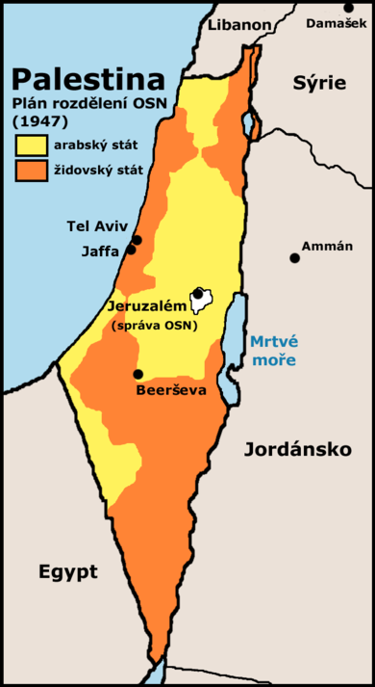
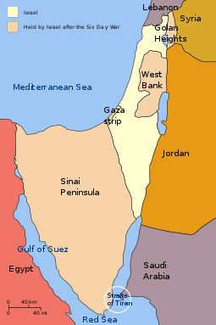
Přílohy

Slide 15
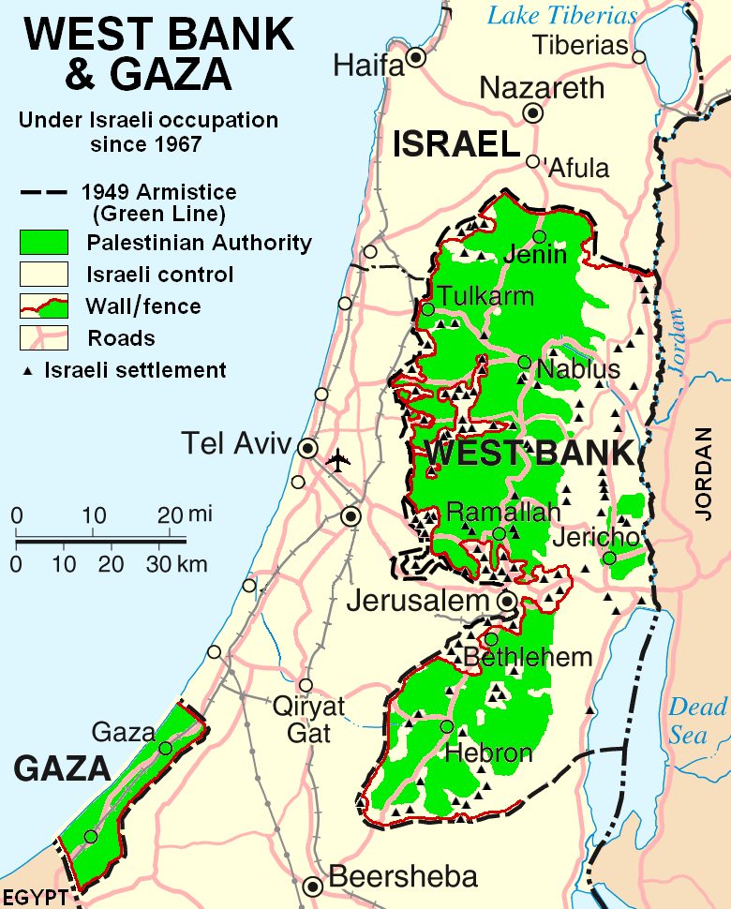
Přílohy
Izraelské distrikty:
Severní
Haifský
Centrální
Telavivský
Jeruzalem
Jižní
Golanské výšiny
Západní břeh Jordánu
Pásmo Gazy

